Slide 1
Estudo de hipóteses com MySQL
Projeto de Estruturação e Manipulação de Dados
com Banco de Dados Relacional MySQL
Daniele Travessa
Caetano Ferreira
Felipe Mariano

Slide 2
Modelagem do Banco de Dados - Categorias
DDL
DML
Data Definition Language
Linguagem de Definição de Dados
CREATE, ALTER, DROP
Trabalha com Objetos
Database, Table, View, Index;
Data Manipulation Language
Linguagem de Manipulação de Dados
Trabalha com linhas
SELECT;

Slide 3
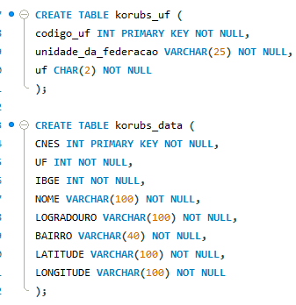
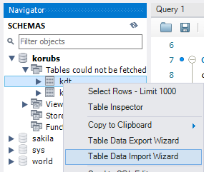

Modelagem do Banco de Dados
Criação do Banco
DDL
Criação da Tabela
DDL
Importação dos Dados
CREATE DATABASE [BD];

Slide 4
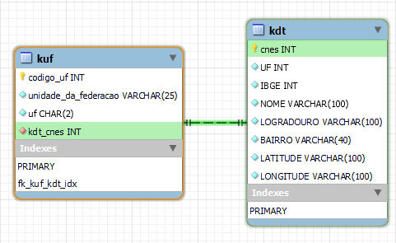
DER → Diagrama Relacionamento
de Entidades

Slide 5
Proposta Central

Slide 6
Com os dados disponibilizados na base de dados em MySQL, a equipe deve validar as seguintes hipóteses:
“O estado de São Paulo (SP) possui um número de UBSs maior que o somatório de todas as UBSs dos estados da região nordeste.“
------------------------------------------------------------------------------------------------------------
“A maioria das UBSs, nos respectivos estados, estão localizados nas regiões centrais das cidades (use como base os bairros intitulados como CENTRO).“
------------------------------------------------------------------------------------------------------------
DESAFIO: Observe nos dados das UBSs que existe uma coluna intitulada "IBGE". Crie um relatório que liste todas as UBS de um respectivo município/distrito/subdistrito.

Slide 7
Hipótese 1

Slide 8
Hipótese 1
“O estado de São Paulo (SP) possui um número de UBSs maior que o somatório de todas as UBSs dos estados da região nordeste.“

Slide 9
Resultados

Slide 10

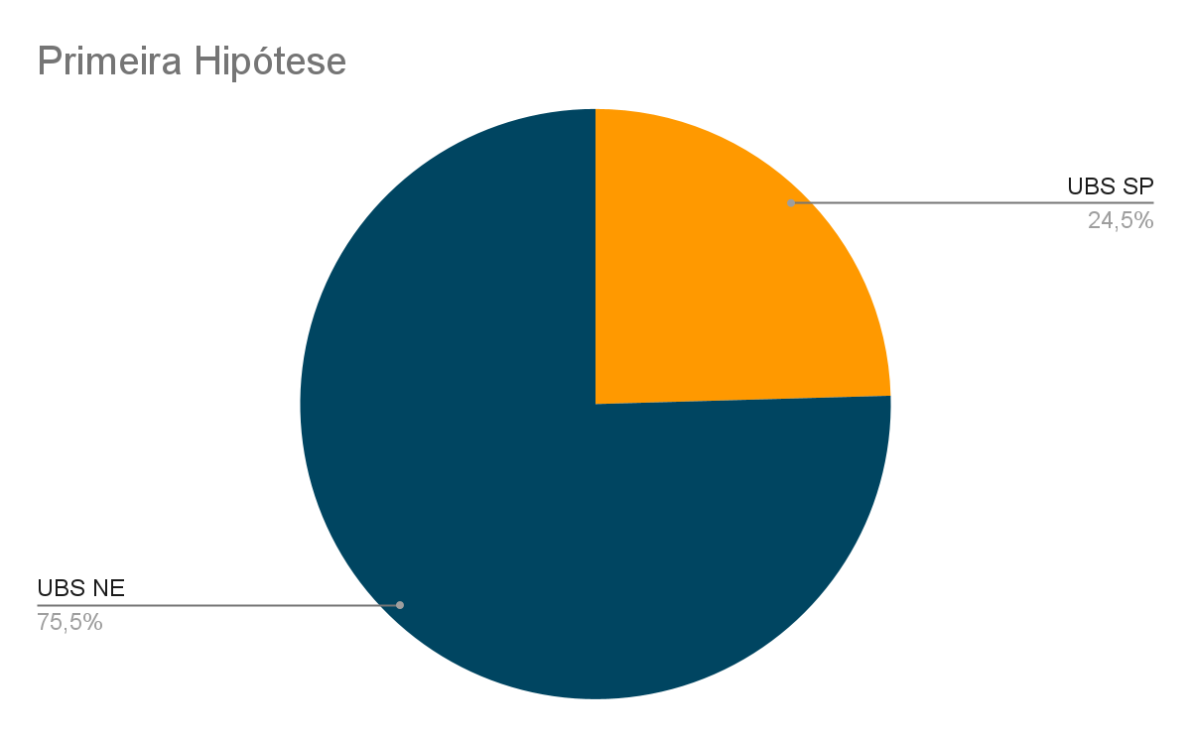
Primeira Hipótese
Resultados Obtidos

Slide 11
Consultas

Slide 12
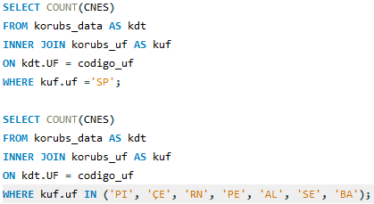
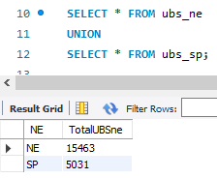
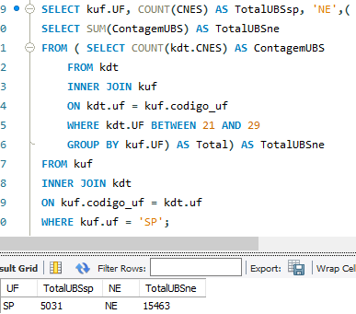
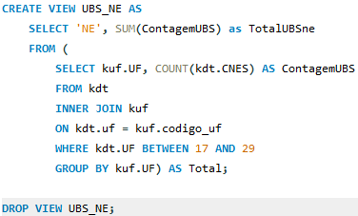
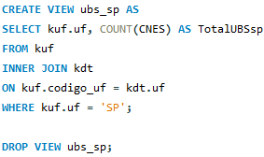
Queries Individuais
Uso de Union
Adição da Cláusula IF
Evolução das
Queries
Para
Geração dos
Resultados
Criação de Views
Uso de SubQueries

Slide 13
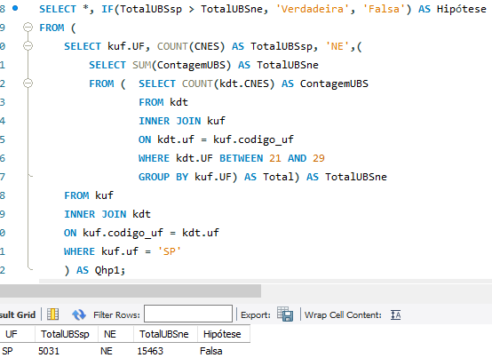
Query do Resultado

Slide 14
Hipótese 2

Slide 15
Hipótese 2
“A maioria das UBSs, nos respectivos estados, estão localizados nas
regiões centrais das cidades
(use como base os bairros intitulados
como CENTRO).“

Slide 16
Resultados

Slide 17
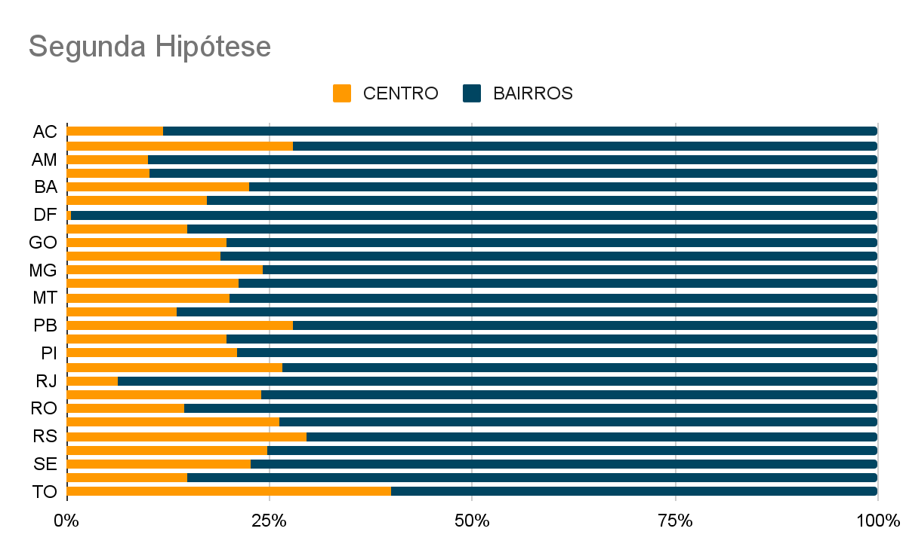
Segunda Hipótese
Resultados Obtidos
UF | BAIRROS | CENTRO | TotalUBS | Hipótese
AC | 201 | 27 | 228 | Falsa
AL | 635 | 246 | 881 | Falsa
AM | 515 | 57 | 572 | Falsa
AP | 124 | 14 | 138 | Falsa
BA | 2992 | 872 | 3864 | Falsa
CE | 1774 | 371 | 2145 | Falsa
DF | 176 | 1 | 177 | Falsa
ES | 686 | 120 | 806 | Falsa
GO | 1054 | 260 | 1314 | Falsa
MA | 1633 | 383 | 2016 | Falsa
MG | 3978 | 1271 | 5249 | Falsa
MS | 478 | 128 | 606 | Falsa
MT | 722 | 182 | 904 | Falsa
PA | 1369 | 215 | 1584 | Falsa
PB | 1063 | 411 | 1474 | Falsa
PE | 2009 | 494 | 2503 | Falsa

Slide 18
Consultas

Slide 19
Queries Individuais
Uso de Union
Adição da Cláusula IF
Evolução das
Queries
Para
Geração dos
Resultados
Criação de Views
Uso de SubQueries

Slide 20
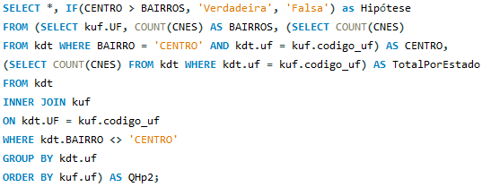
Query do Resultado

Slide 21
Desafio

Slide 22
Desafio
“DESAFIO: Observe nos dados das UBSs que existe uma coluna intitulada "IBGE". Crie
um relatório que liste todas as UBS de um respectivo município/distrito/subdistrito.
DICA: Observe como são estruturados os dados que descrevem os municípios/distrito/subdistritos elencados pelo IBGE.“

Slide 23
Resultados

Slide 24
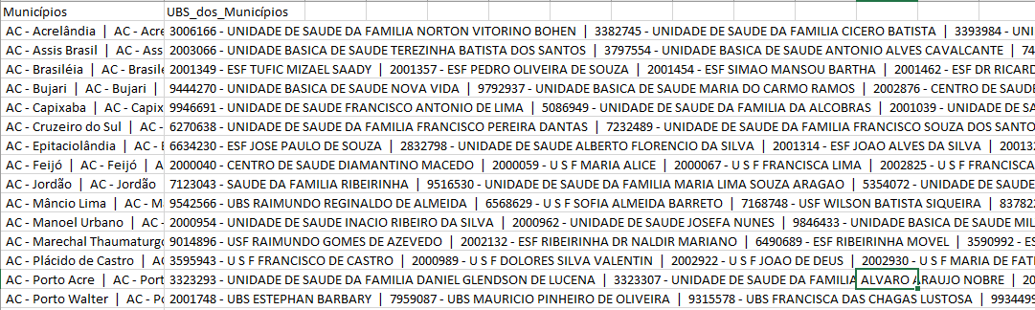
Desafio
Resultado Obtido
Gerado relatório em Excel conforme Exemplo
C:\Users\Daniele\Desktop\DesafioDados.xml

Slide 25
Consultas

Slide 26
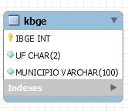



Evolução das
Queries
Para
Geração dos
Resultados

Slide 27
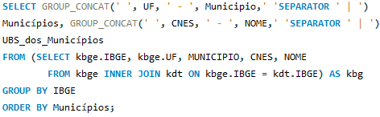
Query do Resultado

Slide 28
Isso é tudo pessoal!!!

